Slide 1



Slide 2

Lobo Solitário
Jorge Humberto

Slide 3

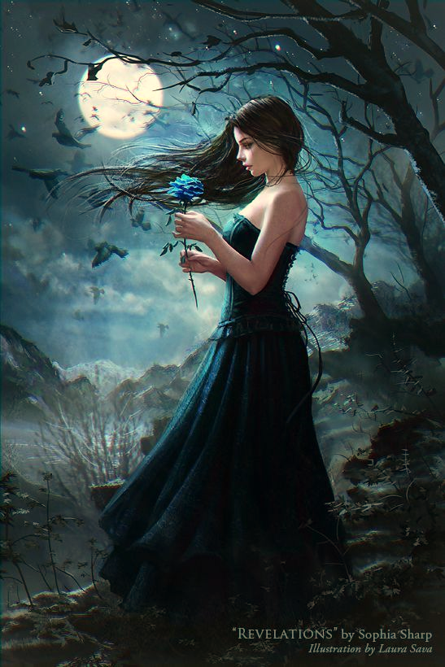
Filho da timidez,
lembro que cedo na idade,
já eu era um lobo solitário,
percorrendo caminhos e arvoredos
deixando que o sol
adentrasse na menina do olho,
enquanto o calor
me vestia, da cabeça aos pés.

Slide 4
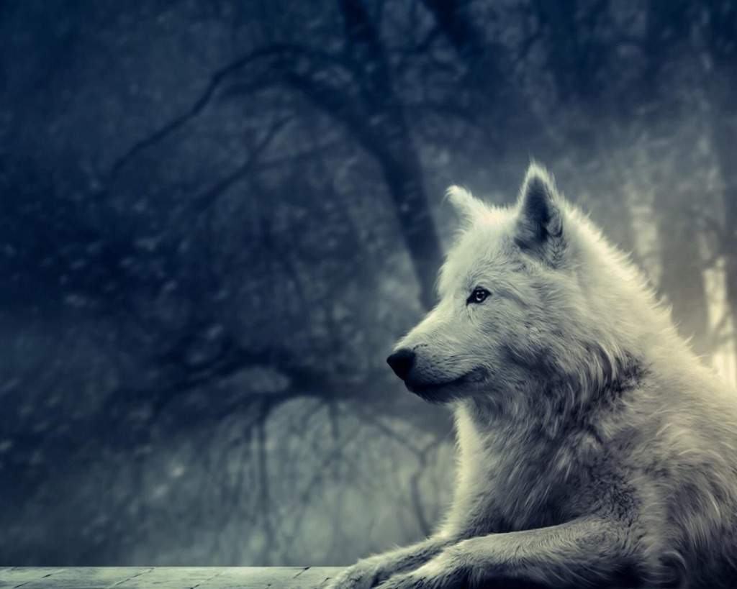

Slide 5
Não que não gostasse,
da companhia uns dos outros.
Mas minha energia era tal, que o apelo
eram os rios e os riachos, subindo
e descendo árvores, na busca de ninhos
e de passarinhos
– Só para os contemplar –
Que a ansiedade era vê-los crescer.

Slide 6
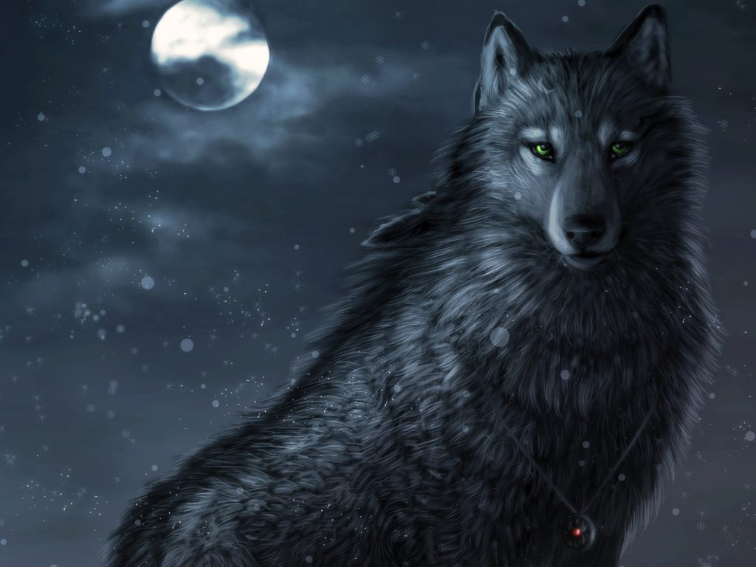

Slide 7
Meus amigos não entendiam
por que era eu uma pessoa tão feliz;
Talvez porque não esperasse nada,
senão o que a Natureza
aos olhos me dizia,
perscrutando longe, o horizonte.
Debandada de aves
em sincronia, com o bater do coração.

Slide 8
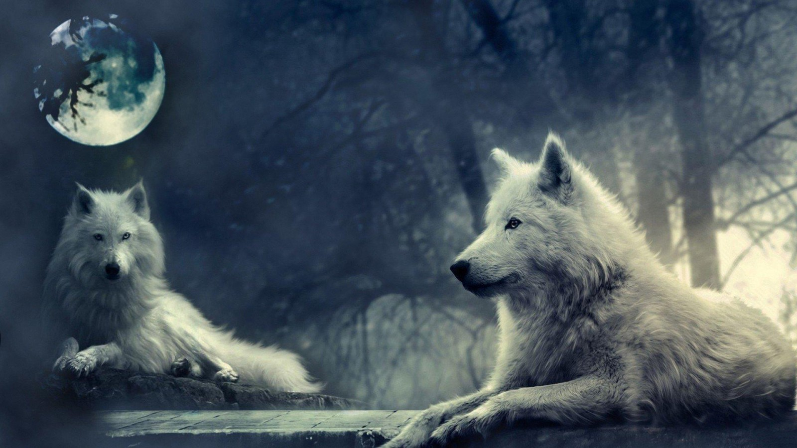

Slide 9
Subindo montes no calcorrear
de caminhos empedrados,
em tardes de Verão,
encostando-me a uma árvore
de livro na mão.
Ali ficava horas esquecidas,
escutando ao longe
o tamborilar das águas nos seixos.

Slide 10
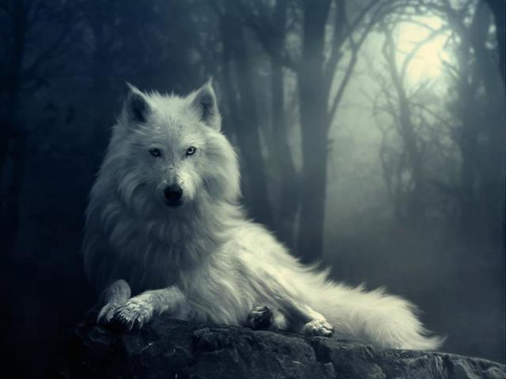

Slide 11
Detrás do silvado o sibilar
de uma cobra, era como um restolho
nos cactos secos
do matagal soprados pelo vento;
Distraindo-me dos sonhos
acordados pela emoção,
de um vislumbre de vida e a novidade,
para além das letras consumadas.

Slide 12
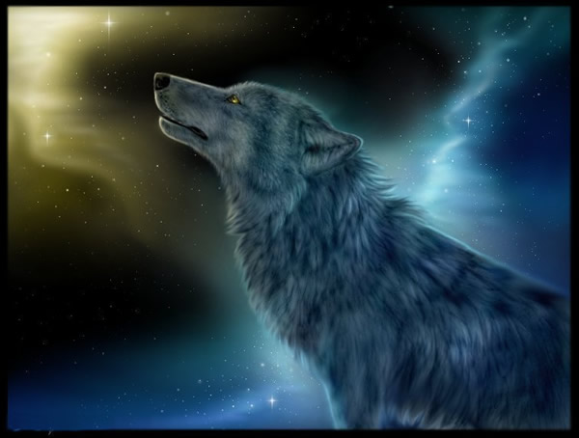

Slide 13
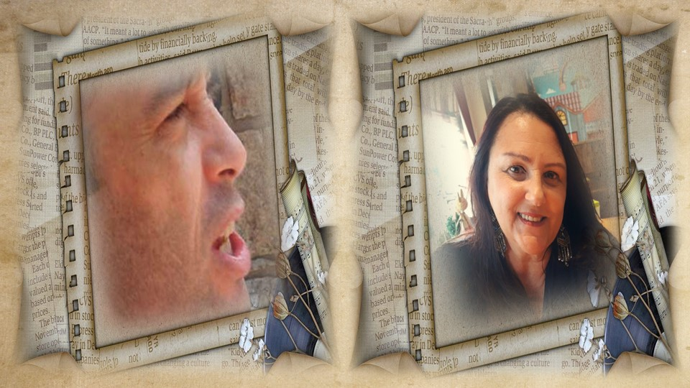
Jorge Humberto
Cléo Menegatt

Slide 14
Imagens: Internet e Acervo Pessoal
Texto: Jorge Humberto
Música:Emotiobal Music-Riverdel
www.pinterest.com/cleonicemenegat/vídeos
http://www.sergrasan.com.br/cleoslides
Canal no Youtube:
http://www.youtube.com/c/CleoniceMenegattGoelzer
Criação, Formatação e Edição:
Cléo Menegatt
cmenegatt2016@gmail.com

